Slide 1
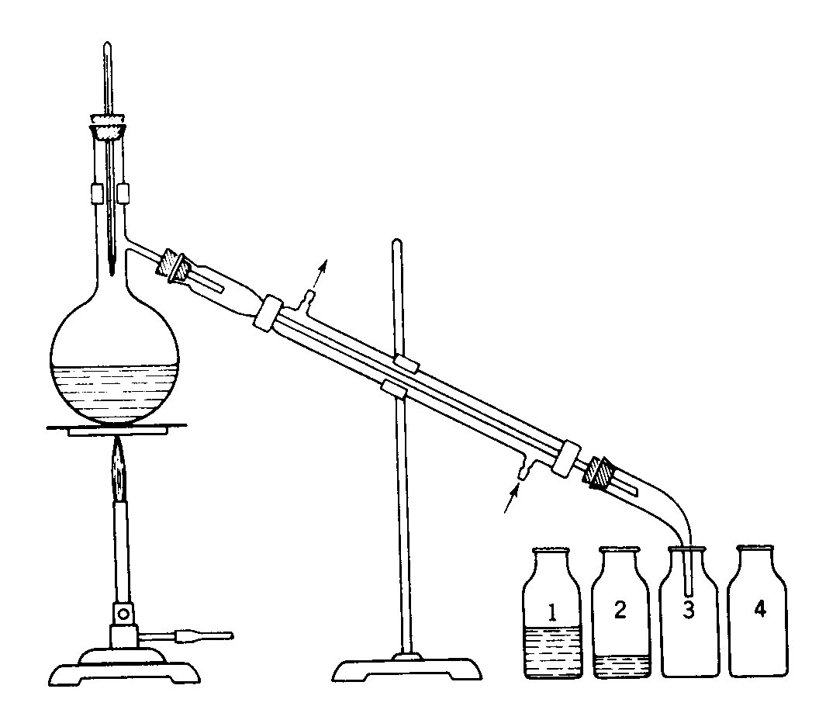
Destillatie opstelling

Slide 2
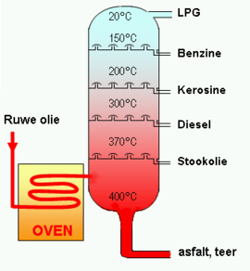
destillatietoren

Slide 3
Homologe reeks
Groep stoffen met eenzelfde bruto formule
Voorbeeld
Alkanen C_{n}H_{2n+2}
Methaan CH₄
Ethaan C₂H₆
Propaan C₃H₈
Butaan C₄H₁₀
Pentaan C₅H₁₂
Hexaan C₆H₁₄
vd Waals binding
Binding tussen moleculen

Slide 4
Verbranding koolwaterstof
Volledige verbranding
Reactie met zuurstof
Ontstaan CO₂ en H₂O
Onvolledige verbranding
Verbranding met te weinig zuurstof
Ontstaan C en CO en H₂O

